Slide 1
題目
組別：
組員：
指導老師：

Slide 2
小組成員與分工介紹

Slide 3
大綱
標題標題標題標題標題標題標題
細項內容內容內容
標題標題標題標題標題標題標題
細項內容內容內容
標題標題標題標題標題標題標題
細項內容內容內容
標題標題標題標題標題標題標題
細項內容內容內容

Slide 4
填入標題，若不會用到請移除此頁
標題
第二層
第三層
第四層
第五層

Slide 5
123
123

Slide 6
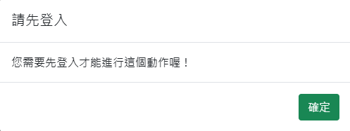
Login Check
Login Check：部分按鈕在使用者必須登入的狀態下才可執行，否則彈出提醒視窗並跳轉至登入頁面
【Action Filter】篩選登入的狀態
並在標籤內帶入屬性以【 JS 】去控制事件的觸發

Slide 7
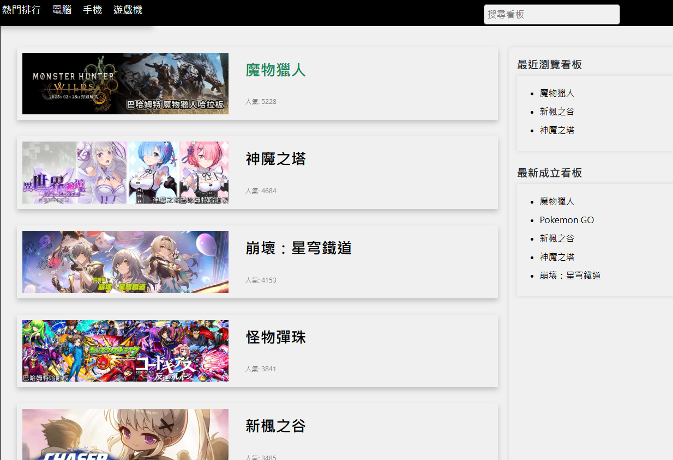
看板列表
顯示所有專板 預設以人氣高低進行排序
使用者可透過【分類按鈕】或【搜尋看板】的方式尋找看板，點擊看板標題可進入看板首頁
右側會顯示 使用者近期瀏覽過的看板紀錄以及最新成立看板
移動到超連結上會以綠色顯示

Slide 8

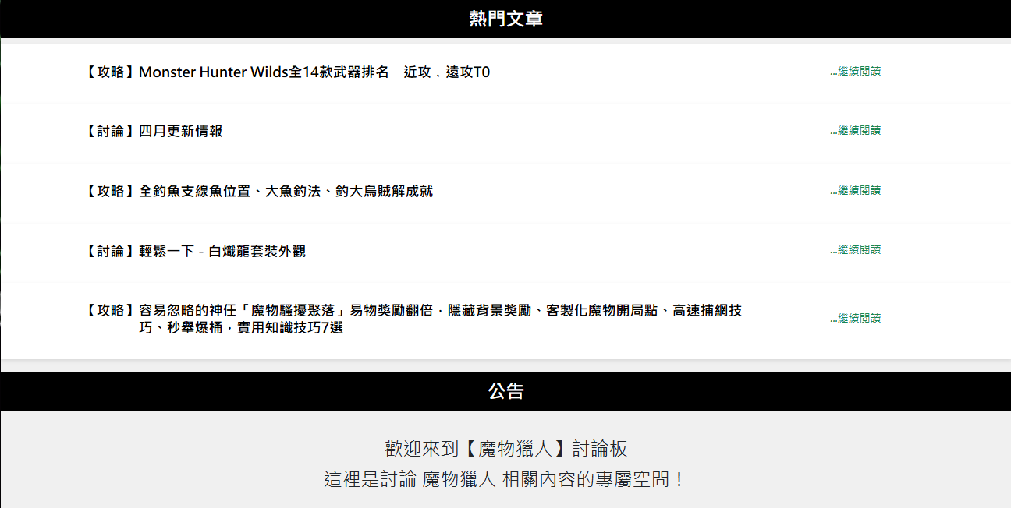
看板首頁
首頁顯示看板的介紹、熱門文章以及公告
登入後使用者可以在看板上發文以及搜尋文章
上排按鈕可進入文章列表，切換式的分頁
熱門文章會依照人氣顯示最多觀看數的5篇文章，點擊繼續閱讀可進入該文章頁面

Slide 9
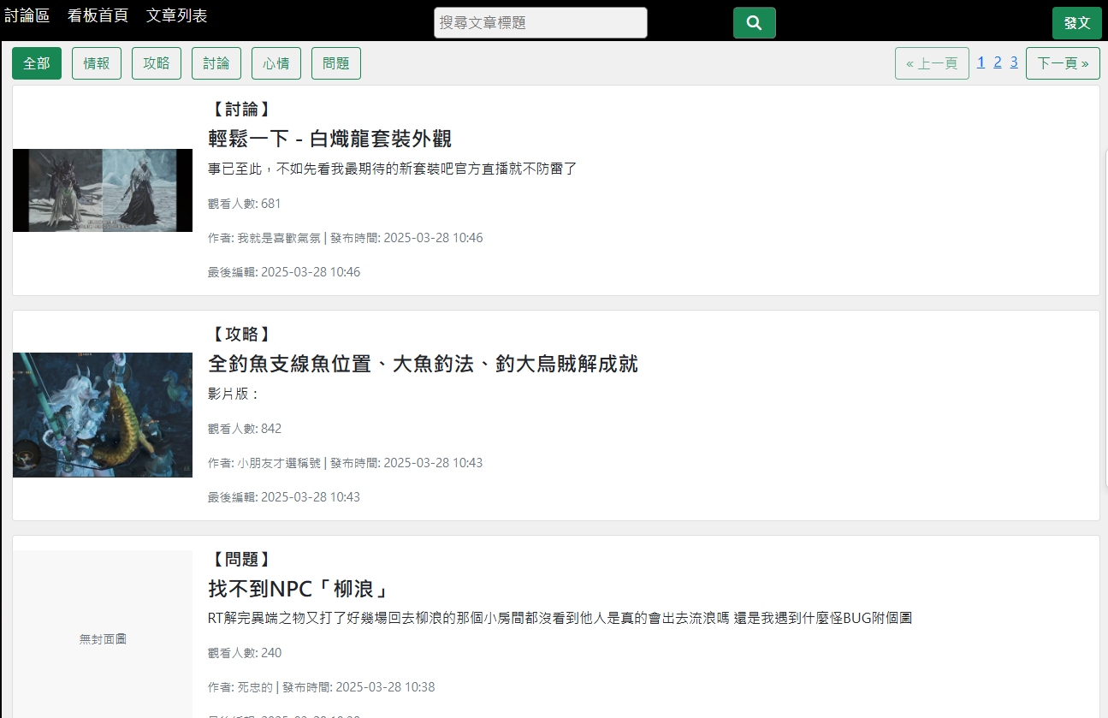
文章列表
文章列表依然時間序顯示最新發布的文章，用【分類按鈕】或【搜尋文章】可篩選自己想找的文章
點擊標題或者封面圖片皆可進入文章頁面
Controller以及JS去控制分類、上下一頁的按鈕，按照文章數傳入page等資料

Slide 10
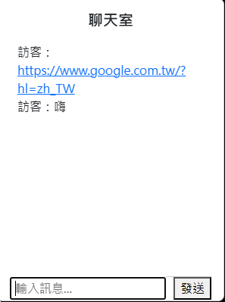
SignalR 聊天室
文章列表右側顯示【SignalR】聊天室供使用者交流，未登入會以訪客顯示，反之以用戶名顯示
以JavaScript去控制聊天室傳輸訊息，超連結也會正常顯示，控制卷軸自動下拉移至最新的聊天訊息

Slide 11
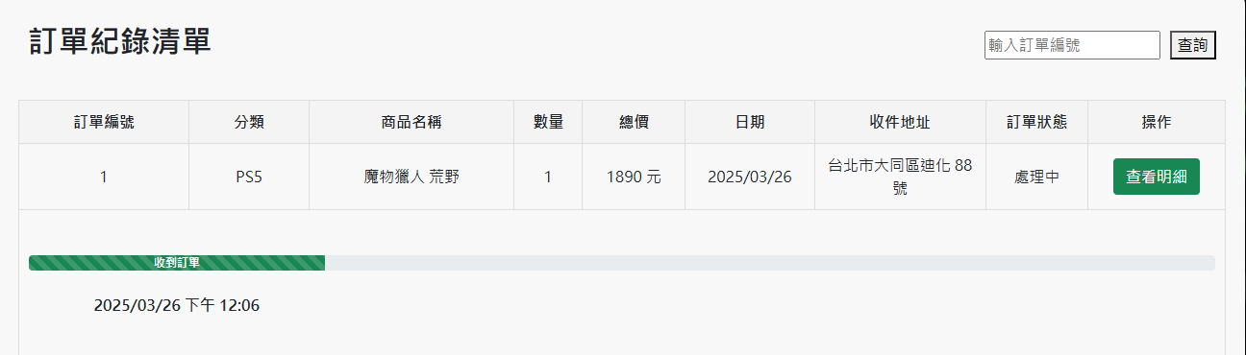
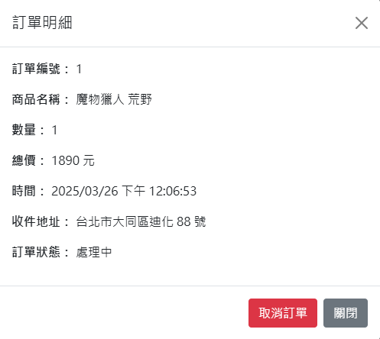
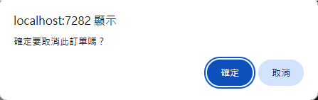
訂單紀錄清單
從商城導覽列進入【我的訂單】
訂單紀錄會顯示使用者當前所有訂單的狀態，亦可以訂單編號去搜尋訂單
進度條會顯示訂單的進度，以及記錄進度的時間
點擊查看明細會彈出Modal視窗，可查看該訂單詳細的資訊
若還在【處理中】的訂單可以取消，並且會跳出確認視窗

Slide 12
填入標題，若不會用到請移除此頁
說明文字說明文字ＡＡ
說明文字說明文字ＢＢ

Slide 13
填入標題，若不會用到請移除此頁

Slide 14
Thank you

